Slide 1
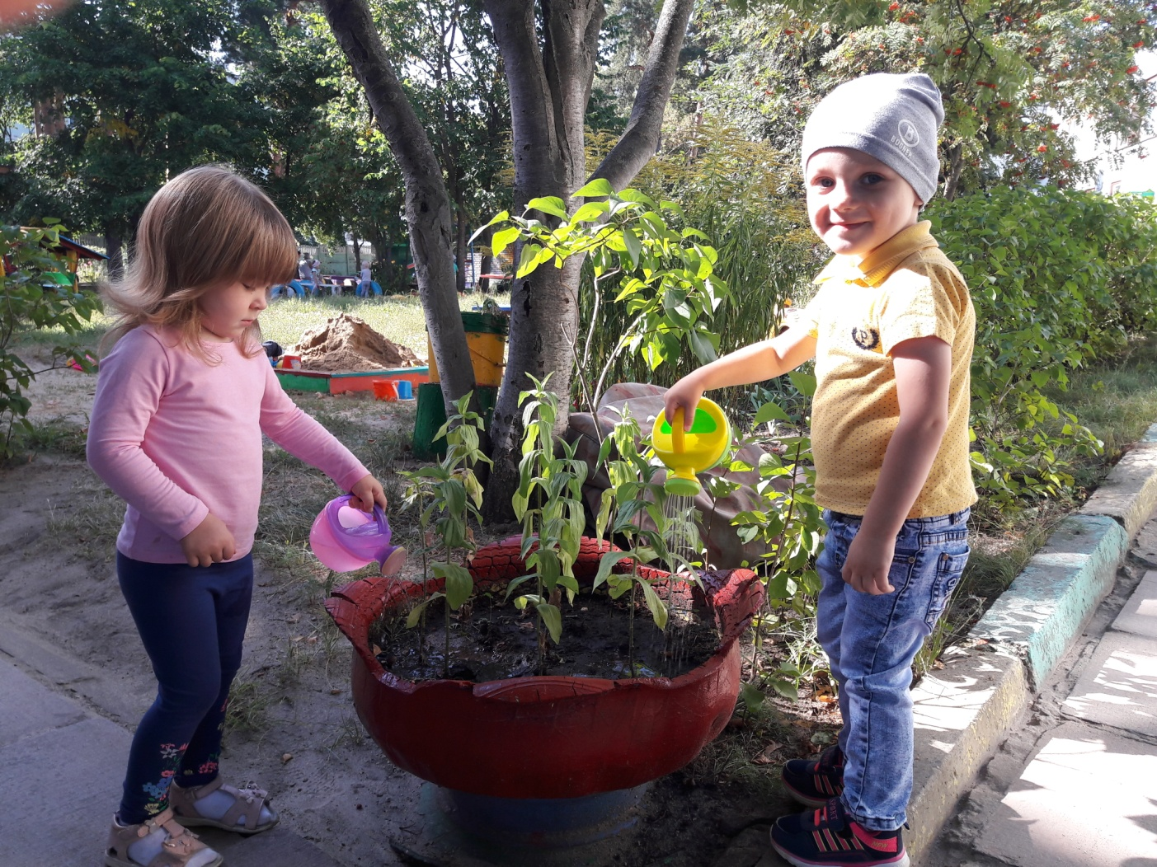
Анализ летней оздоровительной кампании в группе Вишенка

Slide 2
Анализ заболеваемости
Июнь – 2 случая назофарингита (19 дней);
Июль – 2 случая фарингита (21 день);
Август – 2 случая (бронхит, ангина) – 19 дней

Slide 3
Анализ посещаемости

Slide 4
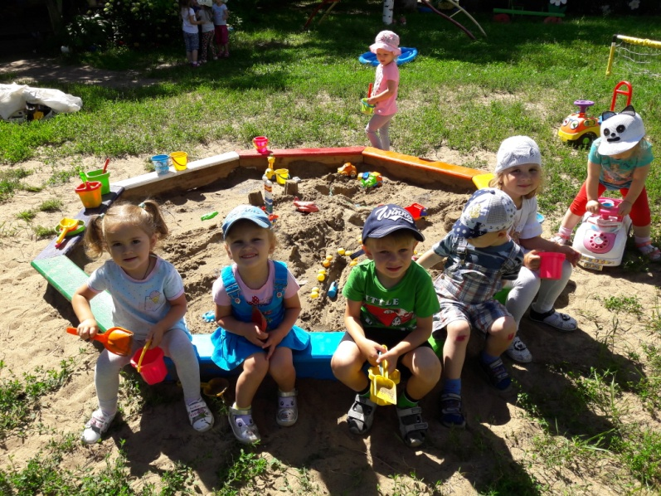
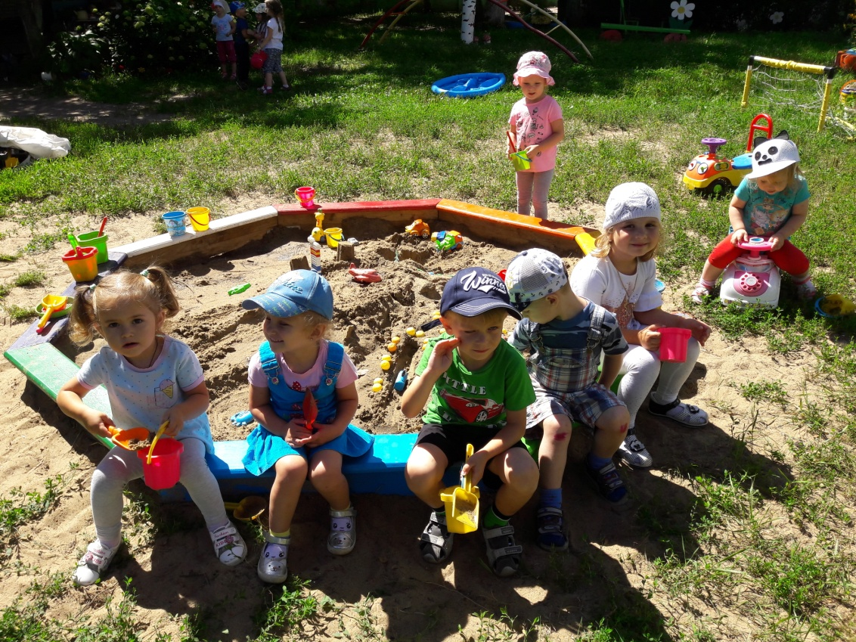
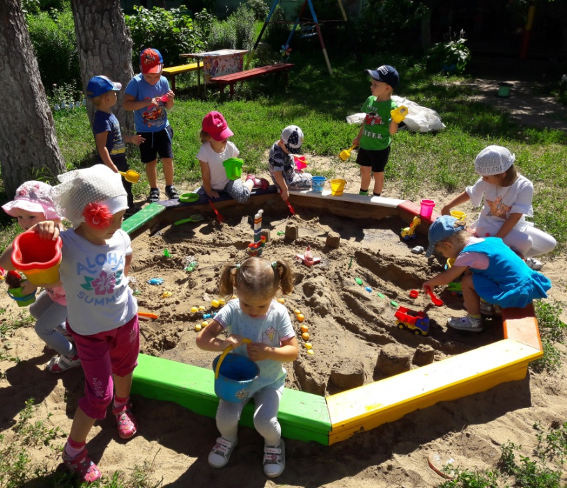
Виды и формы деятельности
Конструктивная деятельность
с песком с участием воспитанников
группы «Рябинка»

Slide 5
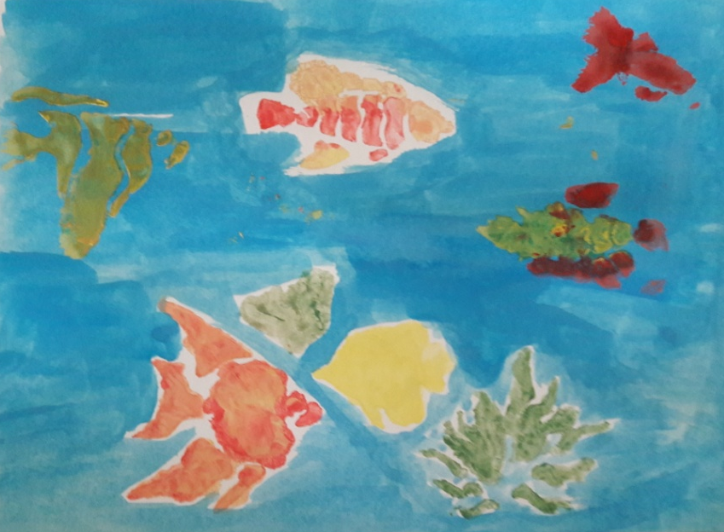
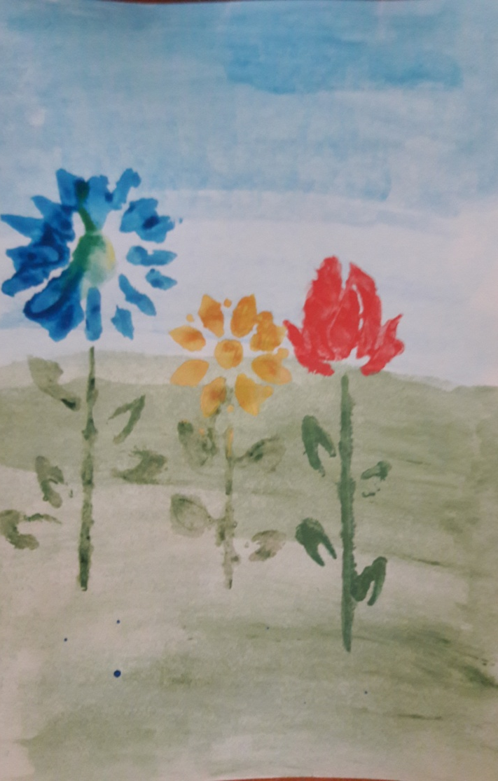
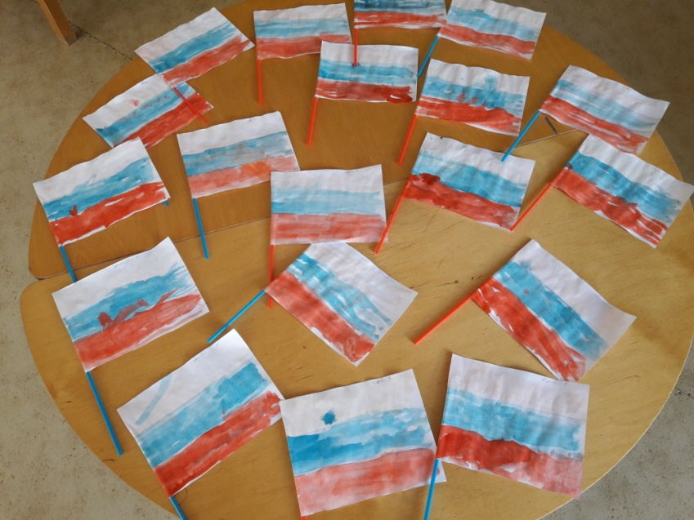
Изобразительная деятельность совместно с воспитателем

Slide 6

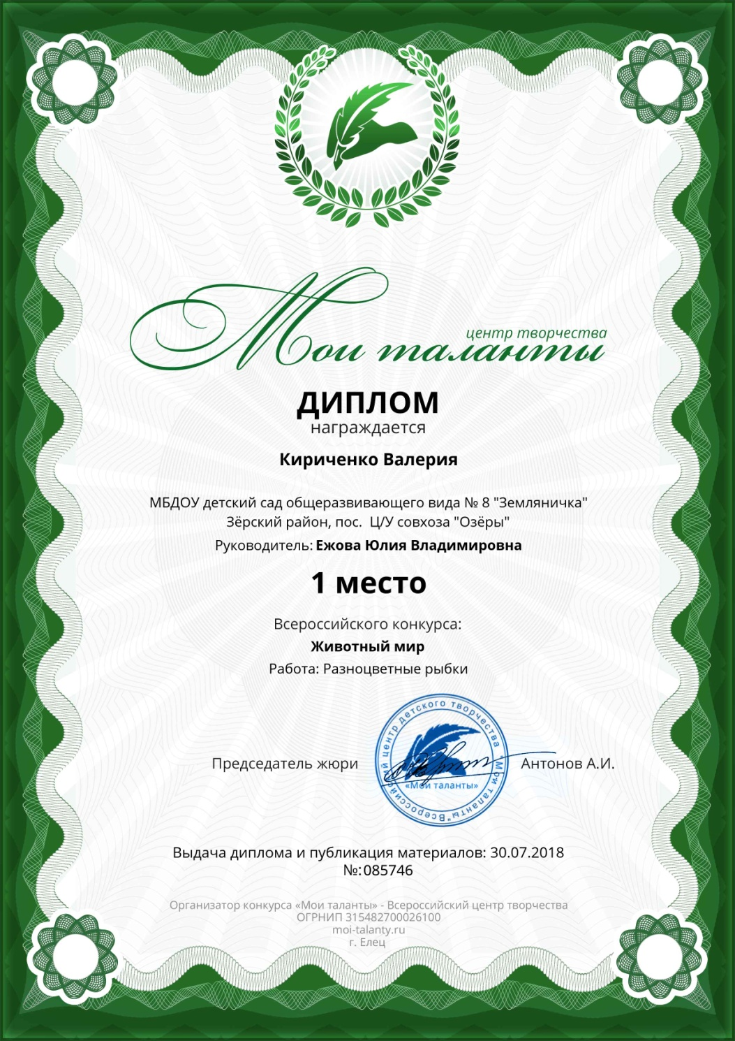
Участие в творческих конкурсах

Slide 7
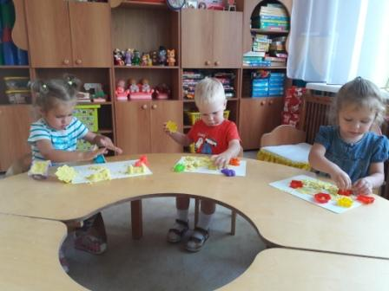
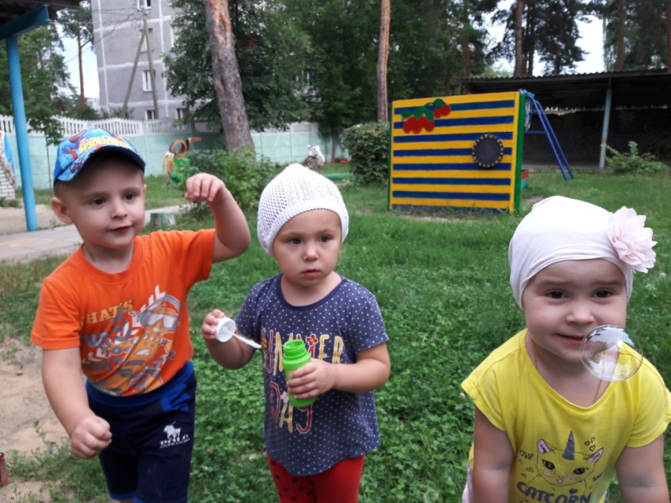
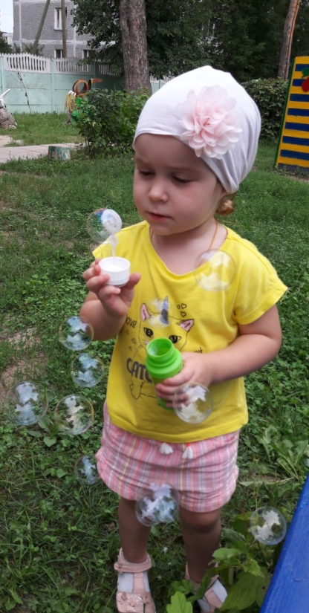
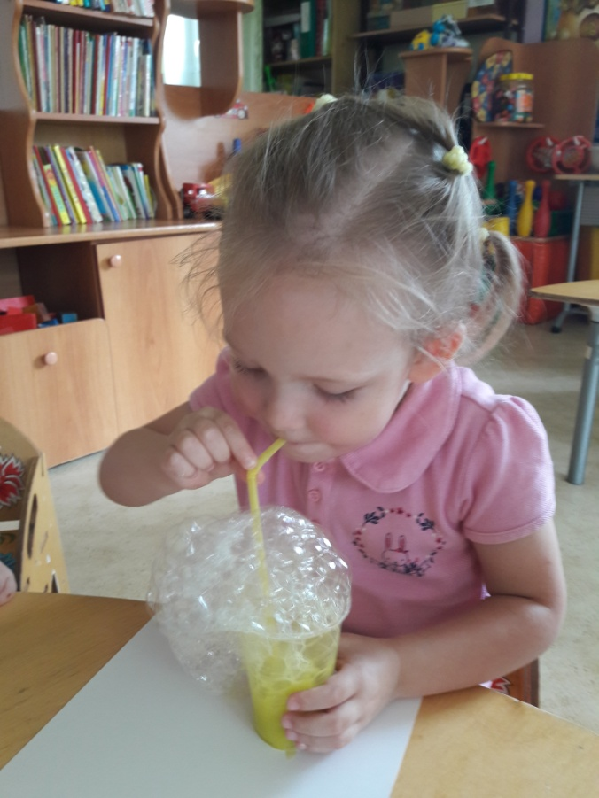
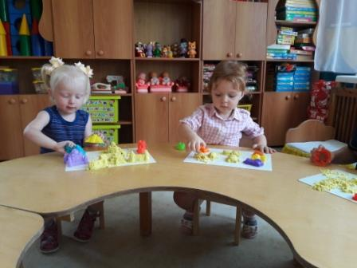
Пропедевтика дыхательной гимнастики
Игры с кинетическим песком

Slide 8
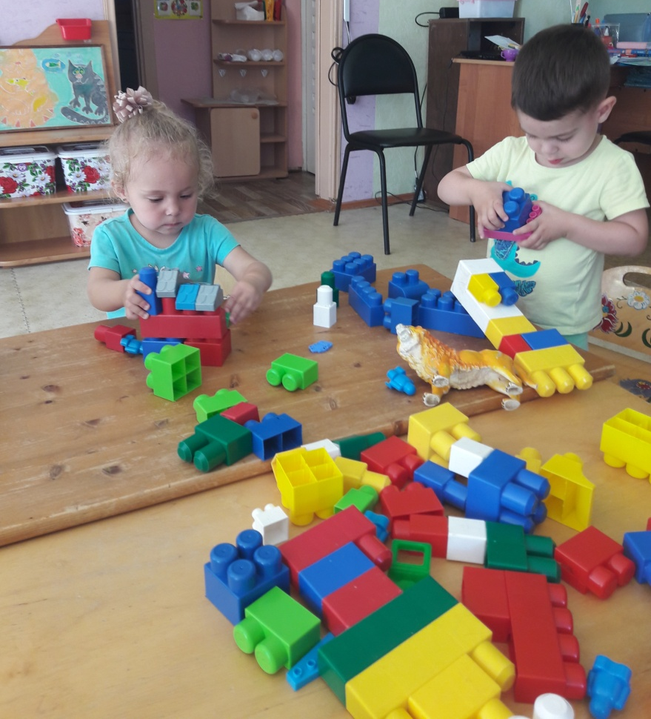
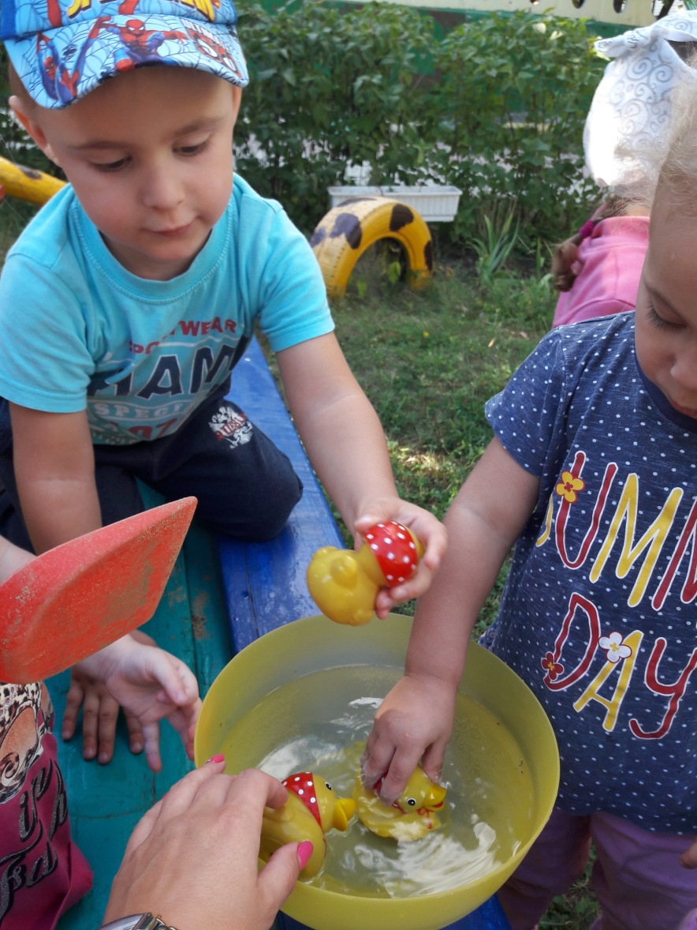
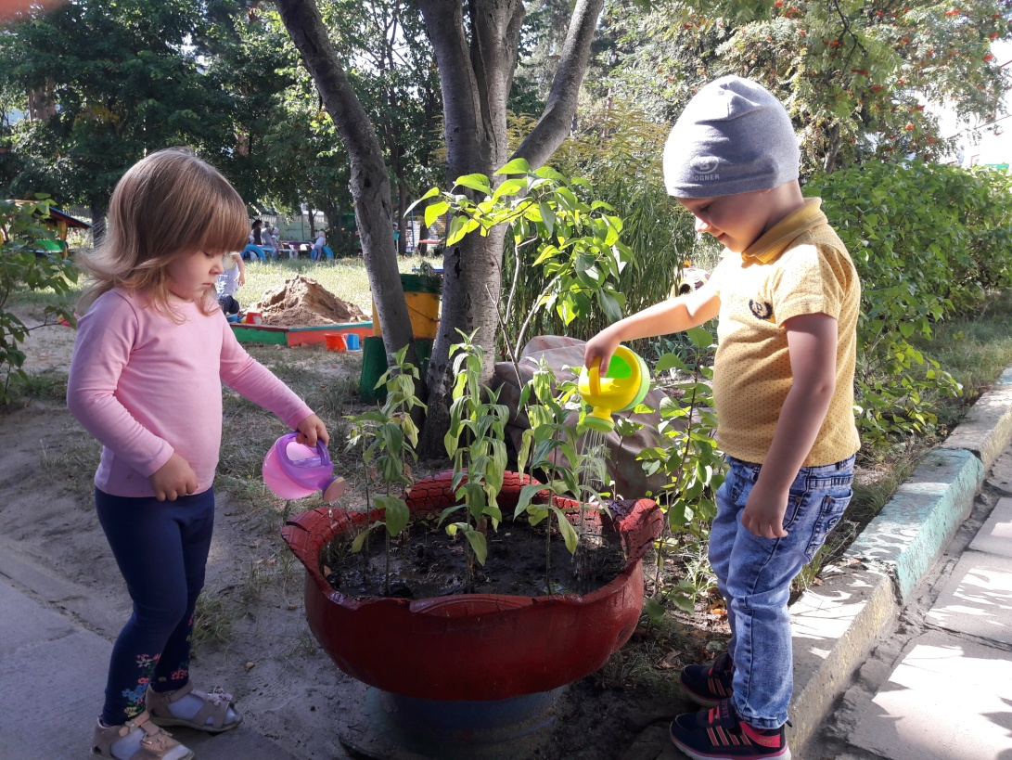
Исследовательская
деятельность
Трудовая деятельность

Slide 9
Хочу поделиться
У малышей 2—3 лет слабые дыхательные мышцы, поэтому дыхательные упражнения очень полезны.
Упражнения на дыхание укрепляют дыхательную мускулатуру, развивают подвижность грудной клетки, способствуют углублению дыхания и устойчивости ритма дыхания, увеличению жизненной емкости легких. Они способствуют полноценному физическому развитию детей, улучшают обмен кислорода по всему телу, стимулируют работу желудка и кишечника, сердечной мышцы, являются профилактикой заболеваний дыхательной системы. Мы часто сталкиваемся с проблемами заболевания системы дыхания у детей. Хорошим способом повысить иммунитет без препаратов, восстановить дыхательную систему после пневмонии и других заболеваний дыхательной системы, а также предотвратить частые простудные заболевания является дыхательная гимнастика. Кроме того, если ребенок отличается гиперактивностью, то благодаря дыхательной гимнастике, он научится расслабляться, успокаиваться.

Slide 10
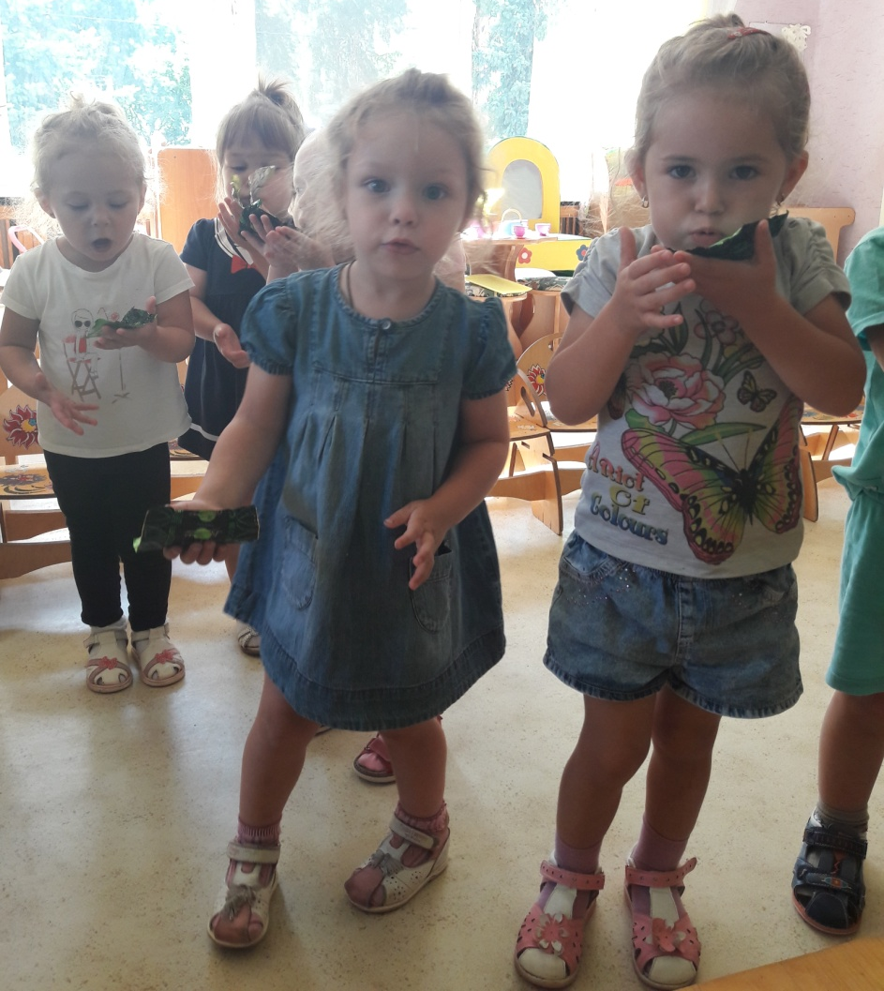
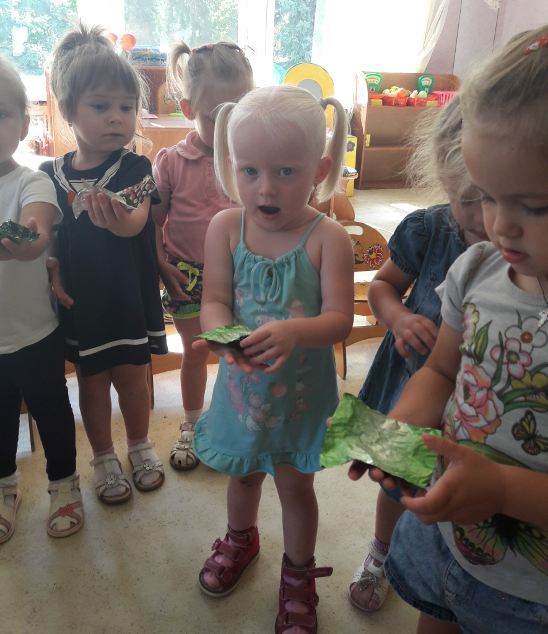
Игра «Сдуй фантик с ладошки»

Slide 11
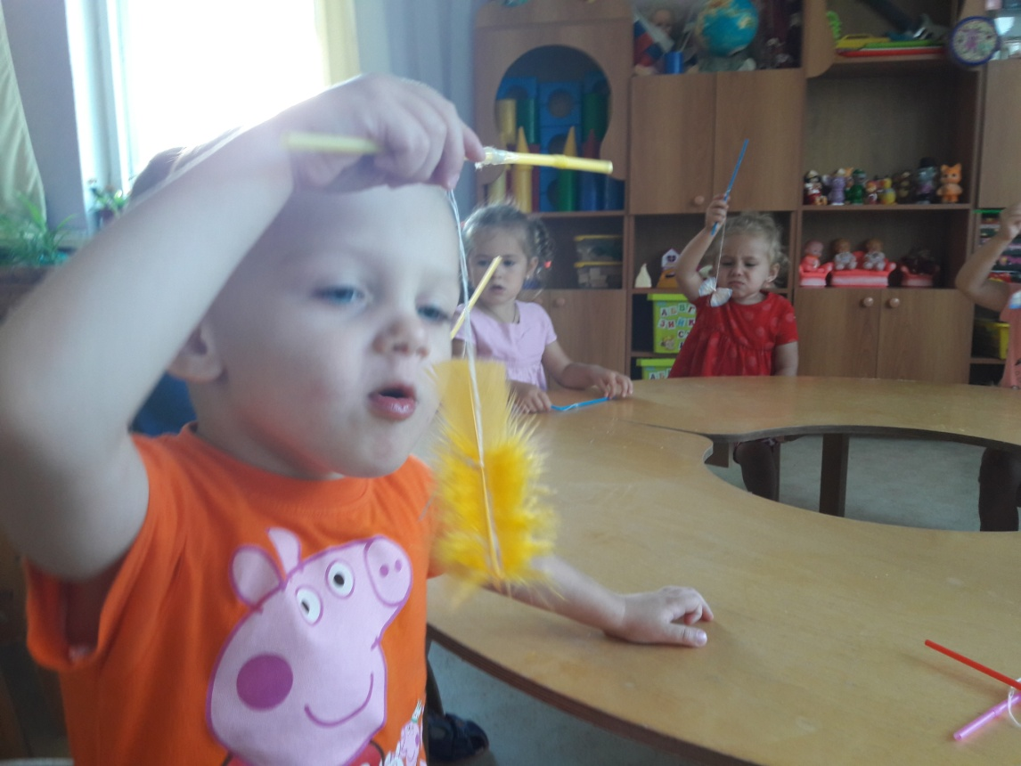
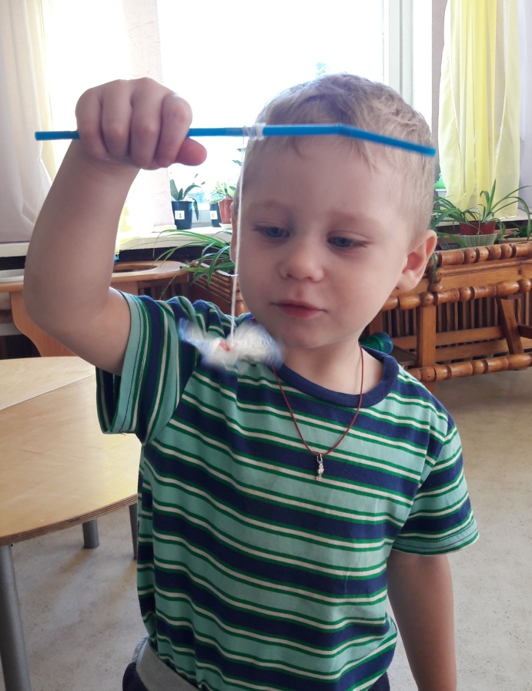
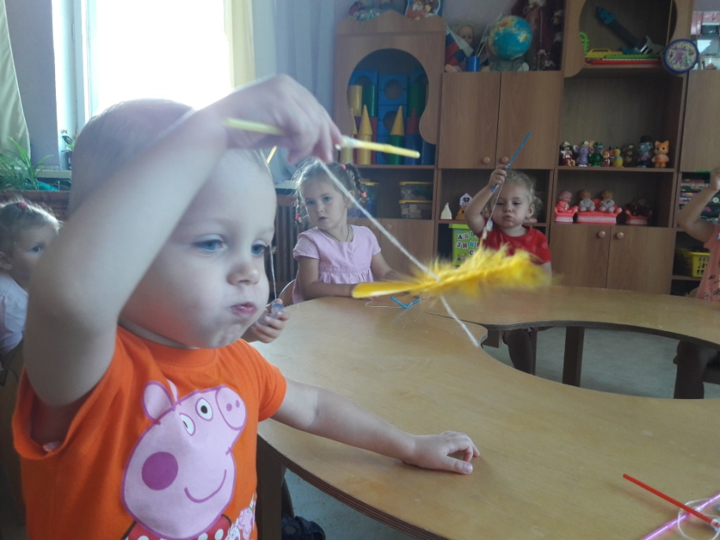
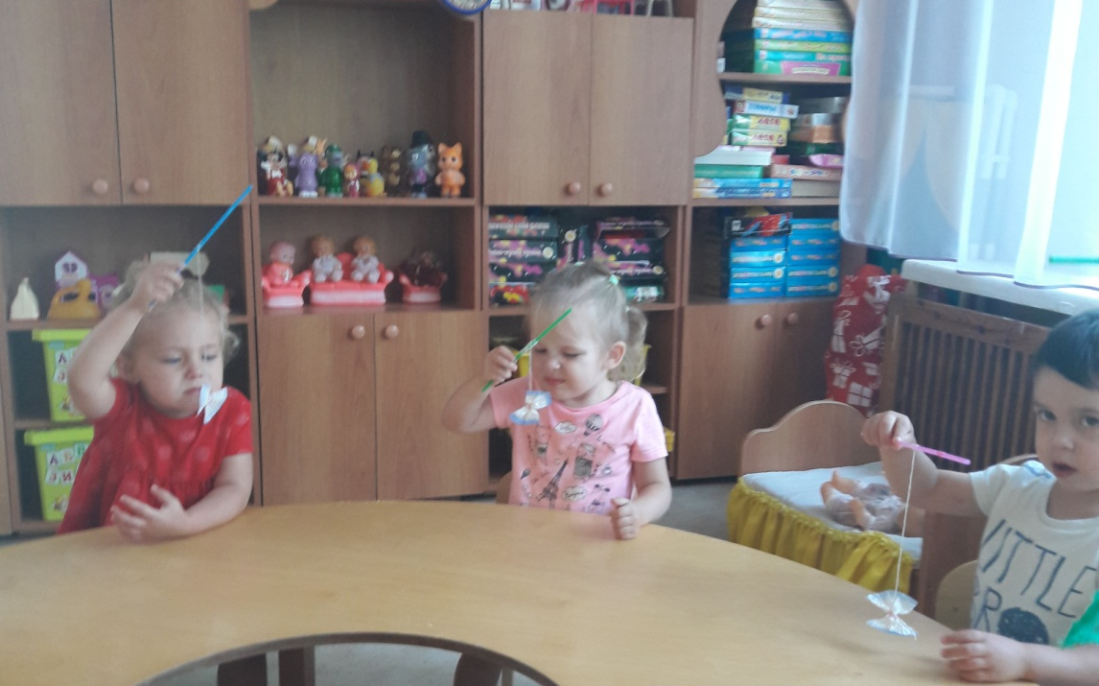
Тренажеры для дыхательной
гимнастики

Slide 12
Взаимодействие с родителями и специалистами ДОО
Работа над проектом с родителями Кирилла Еремеева «Мои первые путешествия»
Работа над проектом с родителями Копыловой Анастасии «Мой первый гербарий»
Совместное с музыкальным руководителем развлечение «Прощание с летом» с привлечением родителя (Фёдоровой Н.В.)

Slide 13
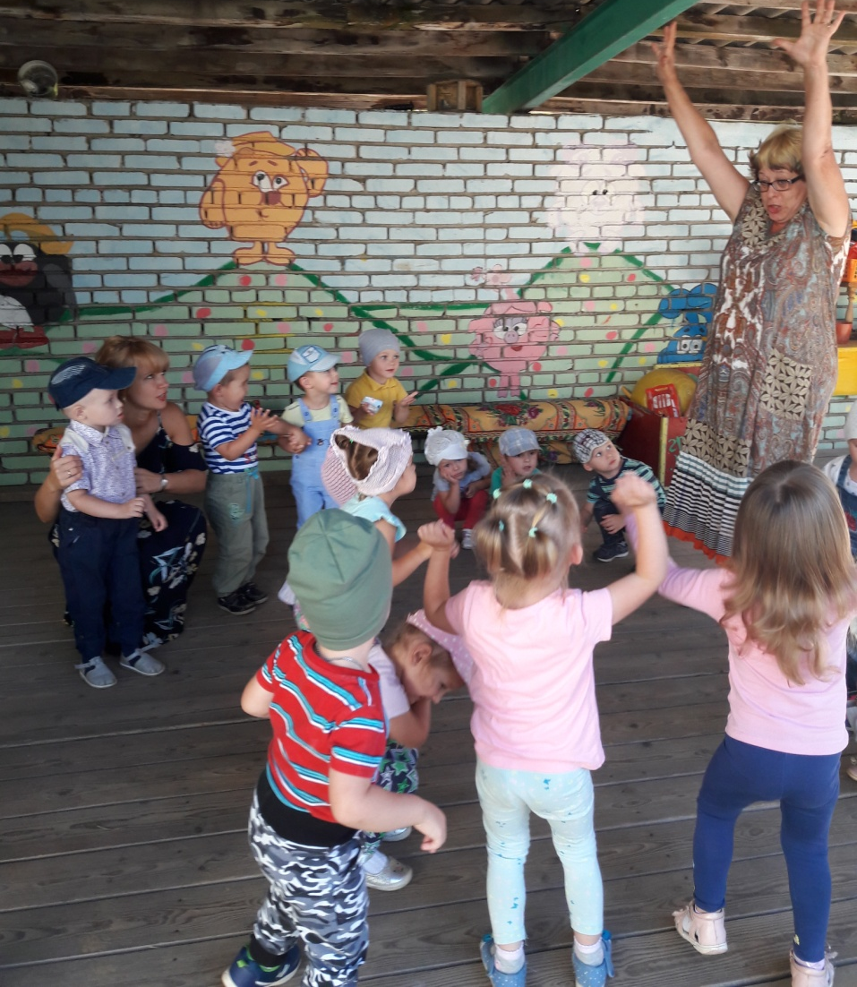
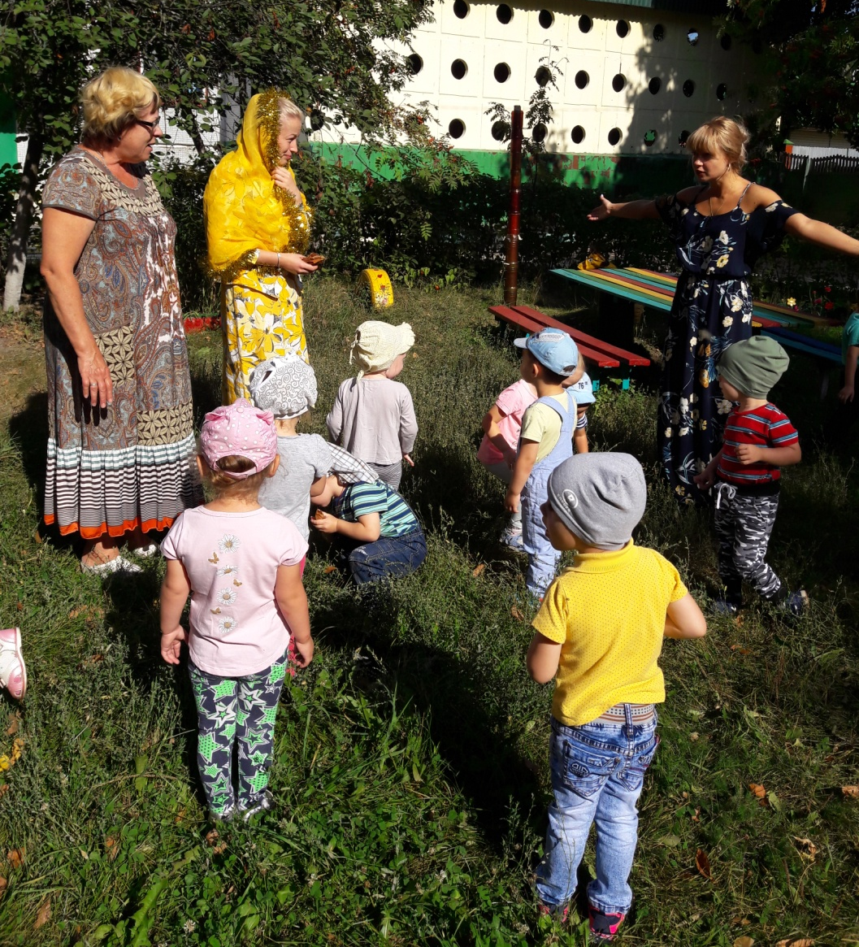
Попрощаемся с летом!

Slide 14
«+» организации ЛОК
Подготовка педагогов к организации ежедневного планирования;
При организации летней работы с детьми учитывались основные направления развития детей: оздоровительное, изобразительное, конструктивное, познавательное, речевое, социально-личностное; эмоциональный комфорт (подборка игр в адаптационный период);
Анализ пропусков по болезни одним ребенком выявил, что уровень состояния здоровья стабильно оптимальный, что говорит об удовлетворительной работе педагогов группы по сохранению здоровья детей.
Посещаемость детей группы «Вишенка» 60% в среднем за 3 месяца.
«-» организации ЛОК
Наполнение предметно-развивающего образовательного пространства
прогулочного участка

Slide 15
Выводы
поставленные задачи выполнены: посещаемость в летний период составила 60%, заболеваемость в пределах нормы с учетом адаптации, травматизма нет;
в течение летней работы с детьми учитывались основные направления развития детей;
просветительское и проектное взаимодействие с родителями будет продолжаться в течение 2018-2019 уч. года

